Slide 1
第二章
软件工程过程模型
软件工程的技术基础
软件工程过程
软件过程模型
线性顺序模型
原型模型
快速应用开发模型
演化软件过程模型
软件过程技术
软件重用技术

Slide 2
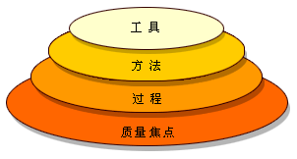
2.1 软件工程的技术基础
图2.1 软件工程过程层次图

Slide 3
软件工程必须以有组织的软件质量保证为基础。因此说，对质量的关注构成了软件工程的根基。
软件工程过程是将技术层(包括工程技术与管理技术)结合在一起的凝聚力。 过程层是软件工程的基层。

Slide 4
软件工程方法涵盖了需求分析、设计、编程、测试、维护等各个环节，它给出了完成这些任务在技术上应当“如何做”的方法。
工具层对过程和方法提供支持，使得工程活动、管理活动得以自动、半自动的进行。

Slide 5
2.2 软件工程过程
软件工程过程通常包括四种基本的过程活动：
(1) 软件规格说明。
(2) 软件开发。
(3) 软件确认。
(4) 软件演进。

Slide 6
在一个良好的软件过程中，还应当包括一些“保护性”的活动，包括软件项目的跟踪监控、正式的技术审核、软件配置管理活动、软件质量保证活动、文档的准备和产生、软件测试、风险管理等等。

Slide 7
一个良好的软件工程过程应当具备如下特点： (1) 易理解性。
(2) 可见性。
(3) 可支持性。
(4) 可接受性。
(5) 可靠性。
(6) 健壮性。
(7) 可维护性。
(8) 高效率。

Slide 8
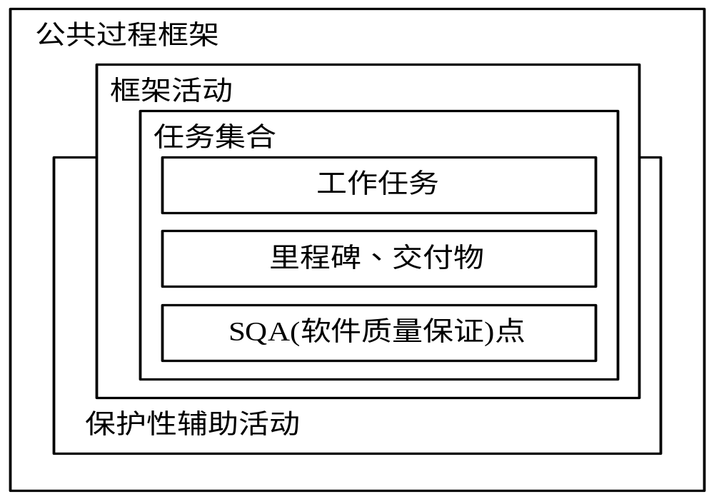
一个软件过程可以表示成：

Slide 9
2.3 软件过程模型
在一个具体的实际工程活动中，软件工程师必须设计、提炼出一个工程开发策略，用以覆盖软件过程中的基本阶段，确定所涉及的过程、方法、工具。这种策略常被称为“软件工程过程模型”。

Slide 10
从宏观上来看，所有的软件开发过程都可以看成是一个循环解决问题的过程。其中包括四个截然不同的阶段：状态描述、问题定义、技术开发和方案综述。

Slide 11
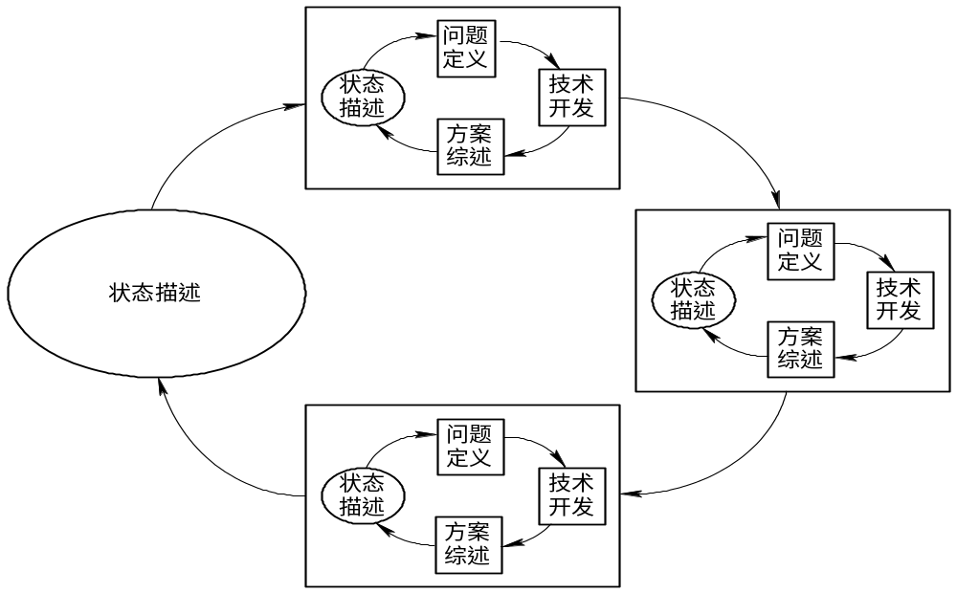
问题循环解决阶段中的阶段：

Slide 12
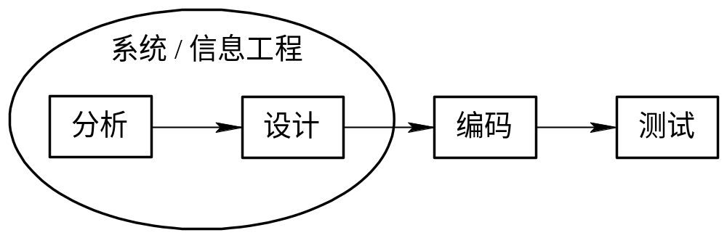
2.4 线性顺序模型
线性顺序模型有时也称为“瀑布模型”。 它表示了软件开发系统的、顺序的方法。

Slide 13
直至目前，对于需求确定、变更相对较少的项目，线性顺序模型仍然是一种可以考虑采取的过程模型。但在“用户驱动”的商业软件开发中，采用线性顺序模型并不是一个好的选择。

Slide 14
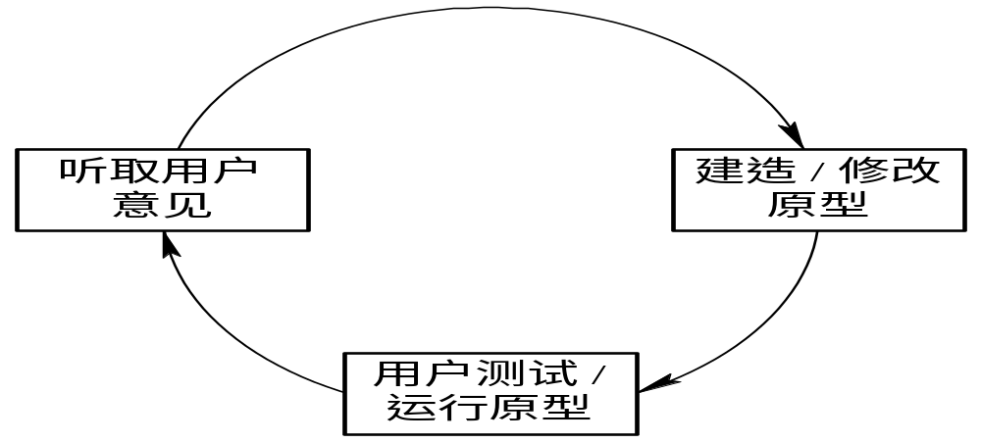
2.5 原 型 模 型
原型模型从需求收集开始，开发者和用户在一起定义软件的总体目标，标识出已知的需求，并规划出进一步定义的区域。然后进行快速设计并进行编码实现，进行原型的建造。这一过程是多次迭代进行的。

Slide 15
使用原型模型必须有两个前提：
其一是用户必须积极参与原型的建造，同时开发者和用户必须有共识：建造原型仅仅是为了定义需求，之后就必须被全部抛弃(至少是部分抛弃)，实际的软件必须在充分考虑到软件质量和可维护性之后才被开发。
其二是必须有快速开发工具可供使用。

Slide 16
2.6 快速应用开发模型
快速应用开发(RAD)模型是线性顺序模型的一个“高速”变种，强调极端的开发周期。RAD模型通过使用基于构件的建造方法达到快速开发的效果。

Slide 17
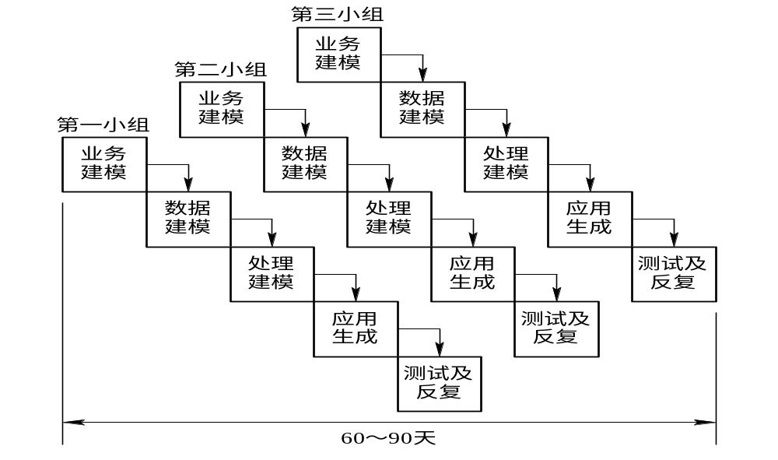

Slide 18
业务建模：业务活动中的信息流被模型化。此阶段说明什么信息驱动业务流程、生成什么信息、谁负责生成该信息、该信息流向何处、谁处理它等。
数据建模：业务建模阶段定义的一部分信息流被精化，形成一组支持该业务所需的数据对象。此阶段标识出每个数据对象的特征属性，定义这些对象之间的关系。

Slide 19
处理建模：数据建模阶段定义的数据对象变换成为要完成一项业务功能所需的信息流。此阶段创建处理描述以便增加、修改、删除或获取某个数据对象。
应用生成：RAD过程不是采用传统的第三代程序设计语言来创建软件，而主要是复用已有的程序构件或是创建可复用的构件。在所有情况下，均使用自动化工具辅助软件建造。

Slide 20
测试及反复：RAD过程强调复用，许多构件是已经测试过的，减少了测试工作量。但是所有的新创建构件、所有的接口都必须测试到。

Slide 21
2.7 演化软件过程模型
演化软件模型的基本思想是“分期完成、分步提交”。
演化模型的主要特点是利用“迭代”方法。

Slide 22
用户的支持、理解和全程参与是成功采用演化模型的重要前提。演化模型兼有线性顺序模型和原型模型的一些特点。演化模型又可以细分为“增量”模型和“螺旋”模型两种。

Slide 23
2.7.1 增量模型
增量模型融合了线性顺序模型的基本成分(重复的应用这些成分)和原型模型的迭代特征，如图所示。增量模型实际上是一个随着日程/时间的进展而交错的线性序列集合。

Slide 24
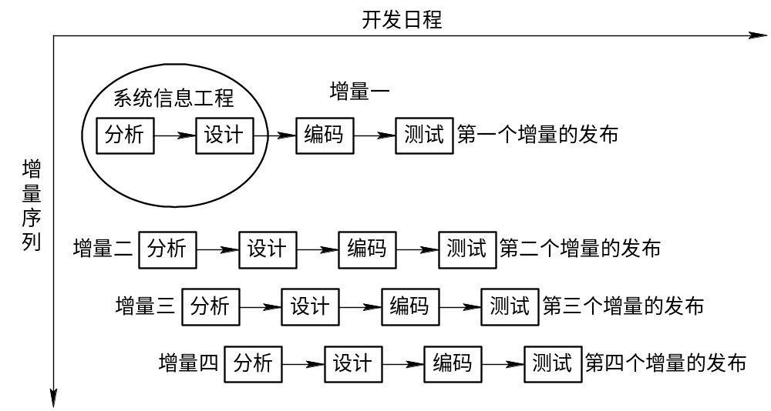
增量模型

Slide 25
增量模型对于防范技术风险、缩短产品提交时间都能够起到良好的作用。
增量式的工程开发必须取得用户的全面理解与支持，否则是难以成功的。

Slide 26
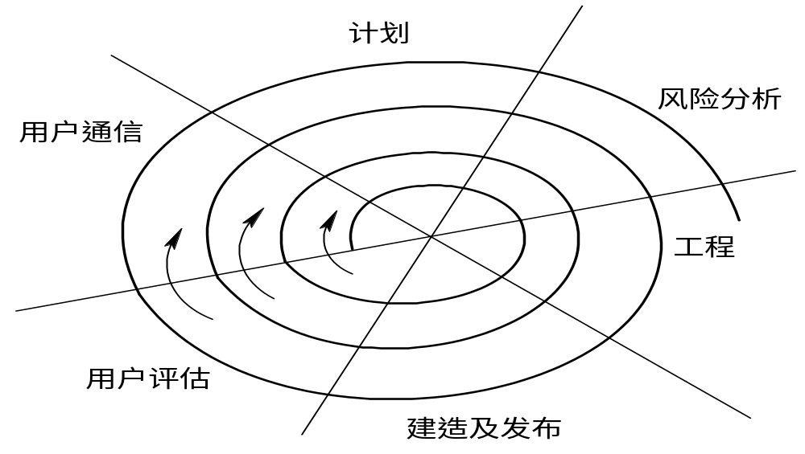
2.7.2 螺旋模型
螺旋模型将原型的迭代特征与线性顺序模型中控制的和系统化的方面结合起来，使得能够快速开发软件的增量版本。在螺旋模型中，软件开发是一系列的增量发布。

Slide 27
螺旋模型被划分为若干个框架活动：
用户通信
计划
风险分析
(4)工程
(5) 建造及发布
(6) 用户评估

Slide 28
和传统的过程模型不同，螺旋模型能够适应于计算机软件产品的整个生命周期。对于大型系统及软件的开发工作来说，螺旋模型是一种很好的模型方法。
螺旋模型的应用同样有赖于用户的充分理解和积极参与。同时，它需要使用专门的风险评估技术以便识别风险、防范风险。

Slide 29
2.8 软件过程技术
采用合适的过程技术工具，使得软件开发组织能够建造一个自动模型，该模型包括通用的过程框架、任务集合及保护性活动。

Slide 30
2.9 软件重用技术
“重用”是提升软件财富价值的有效途径。一般来说，这里所指的重用可以包括：
知识重用
方法重用
软件成分重用

Slide 31
软件成分重用又可以分为分析结果重用、设计结果重用和代码重用三个层次。
设计结果重用包括体系结构设计重用和详细设计重用两重内涵。
代码重用是最直接的重用。包括基于“宏”的重用、基于函数库的重用和基于继承的重用三种不同的方法。

Slide 32
基于软件重用思想的框架(Framework)开发模式
框架是整个或部分系统的可重用设计，表现为一组抽象构件及构件实例间交互的方法。
另一种定义认为，框架是可被应用开发者定制的应用骨架。前者是从应用方面而后者是从目的方面给出的定义。

Slide 33
框架能重用代码。
框架能够重用设计。
框架还能重用分析。

Slide 34
采用框架技术进行软件开发的主要特点包括：
(1) 领域内的软件结构一致性好。
(2) 建立了更加开放的系统。
(3) 重用代码大大增加，软件生产效率和质量也得到了提高。
(4) 软件设计人员要专注于对领域的了解，使需求分析更充分。

Slide 35
(5) 存储了经验，可以让那些经验丰富的人员去设计框架和领域构件，而不必限于低层编程。
(6) 允许采用快速原型技术。
(7) 有利于在一个项目内多人协同工作。
(8) 大粒度的重用使得平均开发费用降低，开发速度加快，开发人员减少，维护费用降低，而参数化框架使得适应性、灵活性增强。

Slide 36
2.10 小 结
本章讲述了软件过程的基本概念和常用软件过程的构造与特点。我们已经知道，软件工程在计算机软件的开发中集成了过程、方法和工具。工程过程是用以开发或维护软件及其相关产品的一系列活动，包括软件工程活动和软件管理活动。从最传统的线性顺序过程开始，本章对原型模型、演化模型、RAD模型的结构、特点作了具体的介绍。通过对本章的学习，我们应当了解到如何根据具体项目的特点和开发环境，选择正确的过程模型，达到最佳的开发效果。

Slide 37
软件工程过程
软件规格说明：规定软件的功能及其运行的限制
软件开发：产生满足规格说明的软件
软件确认：确认软件能够完成客户提出的要求
软件演进：为满足客户的变更要求，软件必须在使用的过程中演进

Slide 38
软件工程过程的特性
易理解性
可见性
可支持性
可接受性
可靠性
健壮性
可维护性
速度

